Slide 1
Alcune considerazioni storico-didattiche su radiazione di corpo nero ed effetto fotoelettrico
Massimiliano Malgieri, Università di Pavia

Slide 2
Outline della lezione
Il corpo nero prima di Planck: la legge della radiazione di Kirchhoff
Planck, la radiazione di corpo nero e la preistoria dell'indistinguibilità in fisica quantistica
Una ricostruzione storica del dibattito sull'effetto fotoelettrico
Sulla questione del "potenziale di arresto"

Slide 3
Fonti principali
Schirrmacher, A. (2003). Experimenting theory: The proofs of Kirchhoff's radiation law before and after Planck. Historical studies in the physical and biological sciences, 33(2), 299-335.
Siegel, D. M. (1976). Balfour Stewart and Gustav Robert Kirchhoff: Two Independent Approaches to" Kirchhoff's Radiation Law". Isis, 67(4), 565-600.
Niaz, M., Klassen, S., McMillan, B., & Metz, D. (2010). Reconstruction of the history of the photoelectric effect and its implications for general physics textbooks. Science Education, 94(5), 903-931.
Klassen, S. (2011). The photoelectric effect: Reconstructing the story for the physics classroom.
Rudnick J. and Tannhauser D. S. (1976) "Concerning a widespread error in the description of the photoelectric effect" Am. J. Phys. 44 796–8
Kuhn, T. S. (1987). Black-body theory and the quantum discontinuity, 1894-1912. University of Chicago Press.

Slide 4
Il corpo nero prima di Planck: la legge della radiazione di Kirchhoff

Slide 5
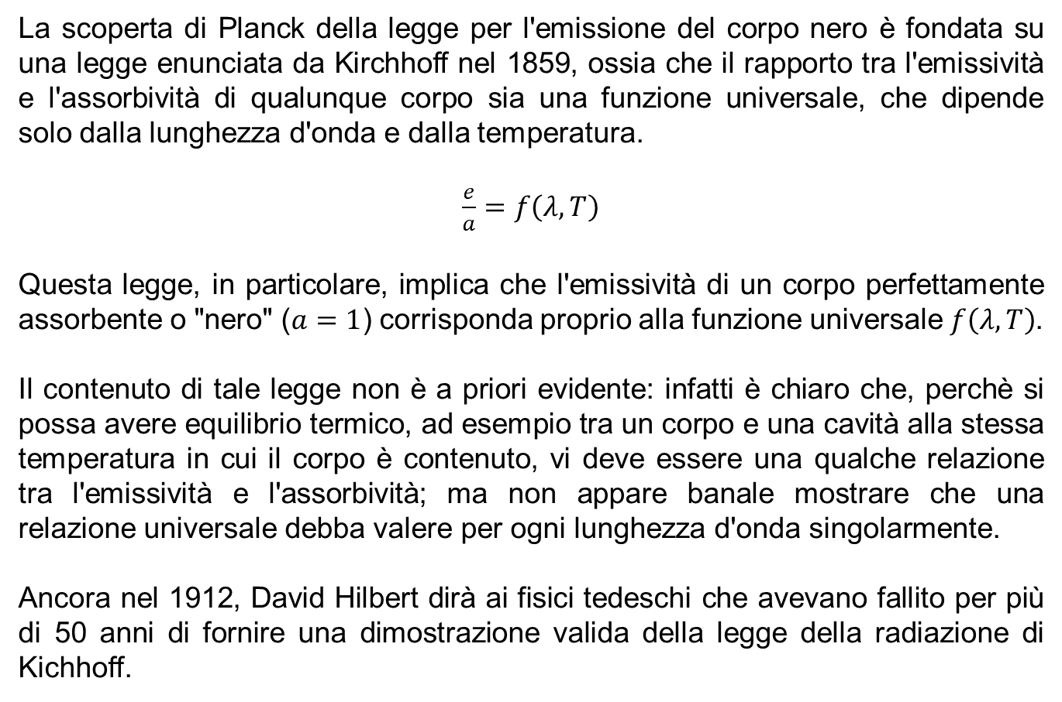
1. Il corpo nero prima di Planck: la legge della radiazione di Kirchhoff
La scoperta di Planck della legge per l'emissione del corpo nero è fondata su una legge enunciata da Kirchhoff nel 1859, ossia che il rapporto tra l'emissività e l'assorbività di qualunque corpo sia una funzione universale, che dipende solo dalla lunghezza d'onda e dalla temperatura.
$\frac{e}{a}=f\left(λ,T\right)$
Questa legge, in particolare, implica che l'emissività di un corpo perfettamente assorbente o "nero" ($a=1$) corrisponda proprio alla funzione universale $f\left(λ,T\right)$.
Il contenuto di tale legge non è a priori evidente: infatti è chiaro che, perchè si possa avere equilibrio termico, ad esempio tra un corpo e una cavità alla stessa temperatura in cui il corpo è contenuto, vi deve essere una qualche relazione tra l'emissività e l'assorbività; ma non appare banale mostrare che una relazione universale debba valere per ogni lunghezza d'onda singolarmente.
Ancora nel 1912, David Hilbert dirà ai fisici tedeschi che avevano fallito per più di 50 anni di fornire una dimostrazione valida della legge della radiazione di Kichhoff.
Notes:
La dimostrazione di Hilbert, che è di natura assiomatica, potrebbe costituire un valido esempio atto a mostrare le differenze tra il modo di procedere della matematica e quello della fisica

Slide 6
1. Il corpo nero prima di Planck: la legge della radiazione di Kirchhoff
Kirchhoff fornirà ben tre diverse dimostrazioni (tramite esperimenti mentali) della legge della radiazione; nel 1859, nel 1860 e nel 1862. Tutte saranno criticate (a volte anche da Kirchhoff stesso) per la presenza di assunzioni ingiustificate, o la presenza di oggetti impossibili fisicamente anche in linea di principio.
Lo status della legge di radiazione di Kirchhoff al momento del lavoro di Planck è dunque incerto. La legge di Kirchhoff postula l'esistenza di una legge di emissione universale per il corpo nero, e nel 1900 essa non appariva affatto dimostrata. Eppure, tale legge costituirà il punto di partenza del lavoro di Planck.
Ripercorrere le dimostrazioni di Kirchhoff, e alcune delle obiezioni che furono sollevate contro di esse, appare dunque importante, anche per coglere aspetti del modo di procedere della fisica, che combina dimostrazioni matematiche, esperimenti reali, esperimenti mentali.
Notes:
Durante gran parte del suo lavoro, Planck diede la legge di radiazione di Kirchhoff per dimostrata, e ritornò a riflettere sulla dimostrazione di questo "prerequisito" solo nel 1906. Una discussione di 22 pagine della legge e delle sue dimostrazioni sarà poi riportata nel libro "la teoria della radiazione del calore" del 1906.

Slide 7
1. Il corpo nero prima di Planck: la legge della radiazione di Kirchhoff
Il primo articolo in cui Kirchhoff comunica la nuova legge è intitolato "Sulla relazione tra l'emissione e l'assorbimento della luce e del calore" e fu presentato all'accademia delle scienze di Berlino il 15 dicembre 1859. Un elemento importante da cui l'articolo ha origine sono le osservazioni della relazione tra le linee di assorbimento di Fraunhofer e lo spettro solare, che aveva presentato alla stessa accademia alcune settimane prima.
Gli studi sulle righe di Fraunhofer, e sullo spettro di assorbimento del sodio, portano Kirchhoff a immaginare uno specifico oggetto nell'esperimento mentale sul quale la sua dimostrazione è basata:
"Appare lecito concepire come possibile un corpo che emetta, tra tutte le possibili radiazioni di calore, sia quelle luminose sia quelle oscure, solo raggi di una sola lunghezza d'onda, e assorba solo raggi della stessa lunghezza d'onda".
Notes:
Questo modo di procedere di Kirchhoff ha portato alcuni storici a catalogare il problema, e il modo di ragionare dello scienziato come "proto-quantistico"

Slide 8
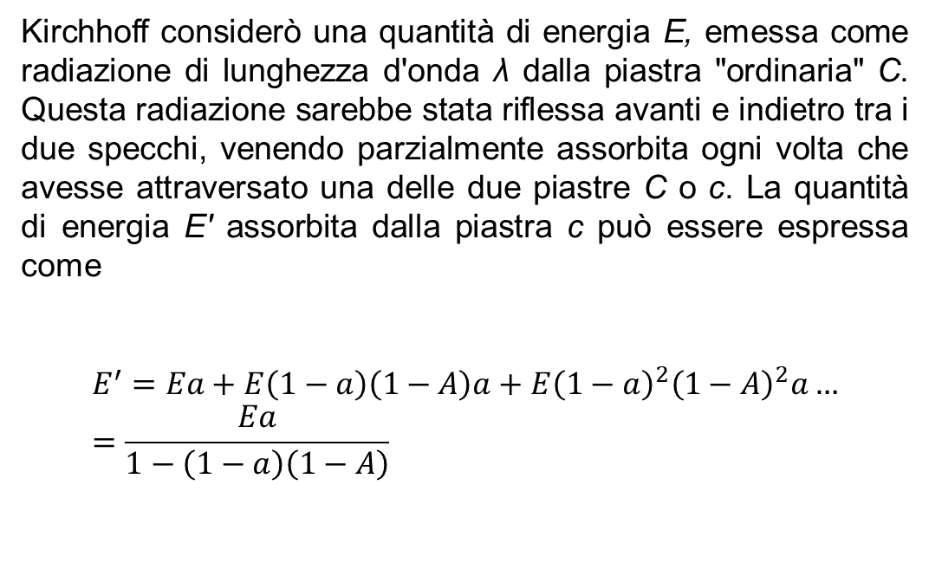
1. Il corpo nero prima di Planck: la legge della radiazione di Kirchhoff
La prima dimostrazione di Kirchhoff fa dunque uso di due piastre infinite, una delle quali abbia la proprietà specificata in precedenza (poter emettere o assorbire radiazione solo alla lunghezza d'onda λ), poste una di fronte all'altra in modo da potersi scambiare calore per irraggiamento. Vengono introdotti inoltre, oltre le piastre, due specchi che hanno il ruolo di rendere il sistema isolato.
Kirchhoff considerò una quantità di energia E, emessa come radiazione di lunghezza d'onda λ dalla piastra "ordinaria" C. Questa radiazione sarebbe stata riflessa avanti e indietro tra i due specchi, venendo parzialmente assorbita ogni volta che avesse attraversato una delle due piastre C o c. La quantità di energia E' assorbita dalla piastra c può essere espressa come
$$E^{′}=Ea+E\left(1−a\right)\left(1−A\right)a+E{\left(1−a\right)}^{2}{\left(1−A\right)}^{2}a…=\frac{Ea}{1−\left(1−a\right)\left(1−A\right)}$$

Slide 9
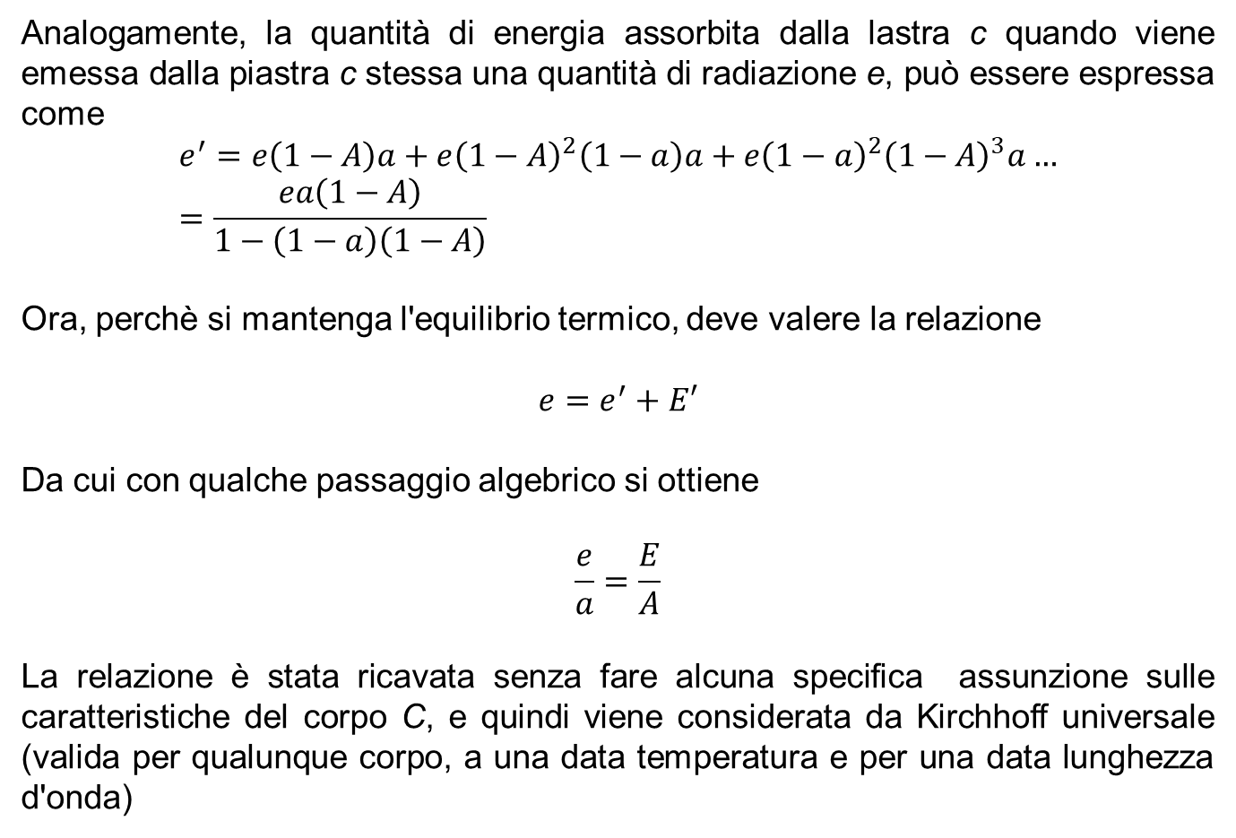
1. Il corpo nero prima di Planck: la legge della radiazione di Kirchhoff
Analogamente, la quantità di energia assorbita dalla lastra c quando viene emessa dalla piastra c stessa una quantità di radiazione e, può essere espressa come
$$e^{′}=e\left(1−A\right)a+e{\left(1−A\right)}^{2}\left(1−a\right)a+e{\left(1−a\right)}^{2}{\left(1−A\right)}^{3}a…=\frac{ea\left(1−A\right)}{1−\left(1−a\right)\left(1−A\right)}$$
Ora, perchè si mantenga l'equilibrio termico, deve valere la relazione
$$e=e^{′}+E′$$
Da cui con qualche passaggio algebrico si ottiene
$$\frac{e}{a}=\frac{E}{A}$$
La relazione è stata ricavata senza fare alcuna specifica assunzione sulle caratteristiche del corpo C, e quindi viene considerata da Kirchhoff universale (valida per qualunque corpo, a una data temperatura e per una data lunghezza d'onda)

Slide 10
1. Il corpo nero prima di Planck: la legge della radiazione di Kirchhoff
La legge viene espressa da Kirchhoff in due modi equivalenti:
"... per radiazioni di una data lunghezza d'onda, e ad una data temperatura, tutti i corpi hanno lo stesso rapporto tra i poteri di emissione e assorbimento"
"il rapporto e/a tra i poteri di emissione e assorbimento, comune a tutti i corpi, è una funzione della lughezza d'onda e della temperatura"
Nel gennaio del 1860, Kirchhoff arriverà a identificare la radiazione racchiusa in una cavità a temperatura costante con la radiazione di corpo nero (schwarzer Körper).
"Dato uno spazio delimitato da confini tenuti a temperatura costante, attraverso i quali nessuna radiazione può penetrare, allora ogni elemento di radiazione all'interno di questo spazio è costituito, rispetto alla qualità e all'intensità, come se provenisse da un corpo completamente nero alla stessa temperatura, e quindi indipendente dalla natura e forma dei corpi circostanti, ma dipendente solo dalla temperatura"
Notes:
E qui uno può vedere che l'idealizzazione del corpo nero come cavità viene proprio dall'estensione dell'esperimento mentale utilizzato nella dimostrazione del 1859. Gradualmente, dal punto di vista sperimentale lo studio di radiazione ottenuta da cavità rimpiazzò lo studio degli spettri di emissione di sostanze generiche.

Slide 11
1. Il corpo nero prima di Planck: la legge della radiazione di Kirchhoff
Già nel 1860 Kirchhoff è insoddisfatto della sua dimostrazione del 1859, probabilmente perchè l'assunzione dell'esistenza di un corpo in grado di emettere di emettere ed assorbire radiazione di una sola lunghezza d'onda non gli appare interamente giustificata. Tuttavia nella nuova dimostrazione introduce un oggetto forse ancora più problematico, ossia un prisma in grado di separare le radiazioni di diverse lunghezze d'onda, senza assorbire alcuna radiazione (completamente "diatermico")
Non analizziamo la seconda dimostrazione nel dettaglio; la cosa più interessante è il modo in cui Kirchhoff procede. La dimostrazione è una combinazione di situazioni immaginate con oggetti immaginari, ma l'argomento è fornito, passo dopo passo, come se si stesse facendo un reale esperimento, composto di più fasi

Slide 12
1. Il corpo nero prima di Planck: la legge della radiazione di Kirchhoff
L'idea è la seguente: l'oggetto O sta in una cavità con un foro (1) che conduce ad una seconda cavità, la quale ha a sua volta due fori (2) e (3) che possono essere coperti con materiali di varia natura (completamente assorbenti, completamente riflettenti, etc.). Anche l'oggetto O può essere completamente assorbente oppure arbitrario.
La parete S serve ad impedire che la radiazione arrivi direttamente al foro 3 dal foro 1. La lamina P, l'oggetto più criticato in questa dimostrazione, è perfettamente riflettente per una certa lunghezza d'onda, perfettamente trasmissiva per tutte le altre. In sostanza, essa divide la radiazione scambiata da 1 a 2 da quella scambiata da 1 a 3, permettendo tra 1 e 3 lo scambio di energia attraverso radiazione di una sola lunghezza d'onda .
E' abbastanza intuitivo capire come, con questi elementi e assumendo equilibrio termico tra O e la cavità, si possa nuovamente mostrare l'esistenza di una funzione universale che lega emissività e assorbanza di qualunque materiale.

Slide 13
1. Il corpo nero prima di Planck: la legge della radiazione di Kirchhoff
"Ora si immagini che la superficie 2 sia rimossa, e che il foro sia chiuso da uno specchio completamente rilettente posto direttamente dietro di esso..."
"Per l'apparato di Fig. 2 si immagini che una piastra del tipo specificato sia posta tra i due fori 1 e 2..."
"Se si immagina che il corpo C venga rimpiazzato da un altro alla stessa temperatura..."
Notes:
Il modo di procedere di Kirchhoff è stato chiamato "experimenting theory", cioè rendere la teoria sperimentale, non solo per il fatto di basarsi interamente su un esperimento mentale, ma perchè la narrazione procede proprio come se si fosse in un laboratorio con gli oggetti descritti (inclusi quelli "impossibili") e si procedesse ad effettuare un esperimento dopo l'altro.

Slide 14
1. Il corpo nero prima di Planck: la legge della radiazione di Kirchhoff

Slide 15
1. Il corpo nero prima di Planck: la legge della radiazione di Kirchhoff
Cosa rimane sui libri di testo di questo dibattito che è durato per quasi tutta la seconda metà del XIX secolo sui libri di testo? L'unico che affronta in qualche modo la questione è Romeni.
La dimostrazione proposta come "di Kirchhoff", tuttavia, non ha fondamento storico (non corrisponde a nessuna delle dimostrazioni di Kirchhoff) e sembra, comunque, soffrire di diversi problemi concettuali. La fonte è probabilmente il libro di Sommerfeld Thermodynamik und Statistik (1952), dove compare il "filtro", trasparente ad una sola lunghezza d'onda, proposto da Romeni.

Slide 16
1. Il corpo nero prima di Planck: la legge della radiazione di Kirchhoff
Va detto, comunque, che si tratta di una rimozione generale: sebbene sia stata oggetto di un dibattito durato sessant'anni, che non si è mai davvero chiuso (vi sono refutazioni della legge della radiazione di Kirchhoff anche recenti) nella didattica, anche universitaria, la questione è ormai presentata come banale o comunque che non necessita di approfondimento.
Ne linguaggio di Galili (2005), la conoscenza di problemi e contraddizioni riguardante la dimostrazione della legge della radiazione di Kirchhoff è stata spostata, dopo il successo sperimentale della legge della radiazione di Planck, nella periferia della conoscenza scientifica.

Slide 17
1. Il corpo nero prima di Planck: la legge della radiazione di Kirchhoff
Ed in effetti, come è comune in tutti i questi casi di dibattiti una volta accesi, gradualmente spostati nella periferia della conoscenza scientifica, la questione talvolte si è riaccesa, anche se con interventi isolati e spesso marginalizzati, anche in tempi moderni.

Slide 18
1. Il corpo nero prima di Planck: la legge della radiazione di Kirchhoff
Secondo Schirrmaker, la storia della legge di radiazione di Kirchhoff ha seguito un "ciclo vitale" abbastanza tipico per un principio fisico. Ha avuto origine dallo studio comparativo delle fiamme colorate del sodio e degli spettri stellari, ed è in qualche modo "svanita" con l'applicazione della teoria quantistica ai fenomeni di emissione e assorbimento – una teoria che ha avuto un impulso iniziale importantissimo dalla ricerca della funzione universale di Kirchhoff. Durante il suo ciclo vitale, è stata oggetto di tentativi di dimostrazione di diverso tipo: sperimentali, mediante esperimenti mentali che evocavano talvolta oggetti "impossibili", puramente matematiche (basate su un approccio di tidi tipo assiomatico).

Slide 19
2. Planck e la preistoria dell'indistinguibilità in fisica quantistica

Slide 20
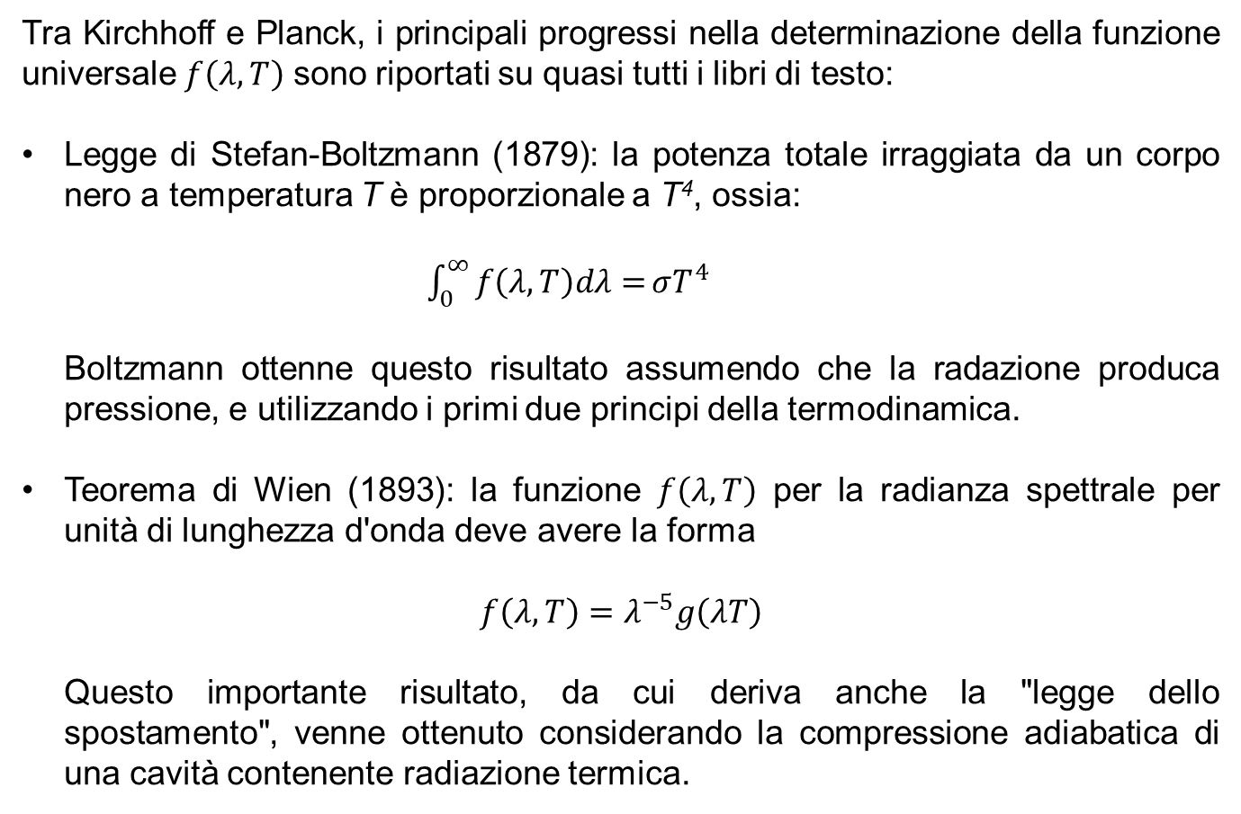
2. Planck e la preistoria dell'indistinguibilità in fisica quantistica
Tra Kirchhoff e Planck, i principali progressi nella determinazione della funzione universale $f\left(λ,T\right)$ sono riportati su quasi tutti i libri di testo:
Legge di Stefan-Boltzmann (1879): la potenza totale irraggiata da un corpo nero a temperatura T è proporzionale a T⁴, ossia:
$\int_{0}^{∞}{f\left(λ,T\right)dλ=}σT^{4}$
Boltzmann ottenne questo risultato assumendo che la radazione produca pressione, e utilizzando i primi due principi della termodinamica.
Teorema di Wien (1893): la funzione $f\left(λ,T\right)$ per la radianza spettrale per unità di lunghezza d'onda deve avere la forma
$$f\left(λ,T\right)=λ^{−5}g\left(λT\right)$$
Questo importante risultato, da cui deriva anche la "legge dello spostamento", venne ottenuto considerando la compressione adiabatica di una cavità contenente radiazione termica.

Slide 21
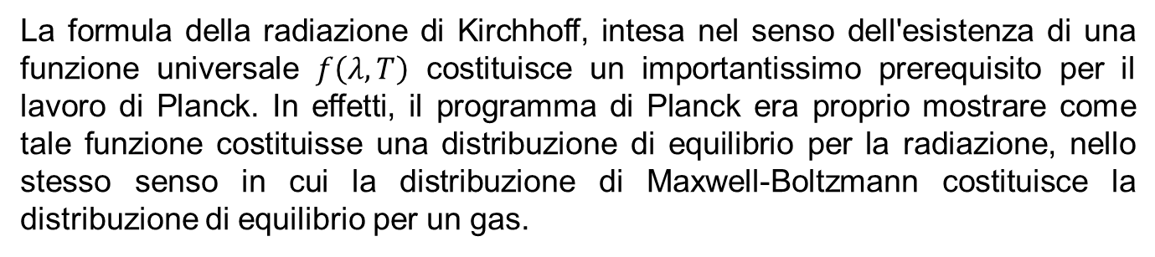
2. Planck e la preistoria dell'indistinguibilità in fisica quantistica
La formula della radiazione di Kirchhoff, intesa nel senso dell'esistenza di una funzione universale $f\left(λ,T\right)$ costituisce un importantissimo prerequisito per il lavoro di Planck. In effetti, il programma di Planck era proprio mostrare come tale funzione costituisse una distribuzione di equilibrio per la radiazione, nello stesso senso in cui la distribuzione di Maxwell-Boltzmann costituisce la distribuzione di equilibrio per un gas.

Slide 22
2. Planck e la preistoria dell'indistinguibilità in fisica quantistica
I libri di testo generalmente non riportano la dimostrazione di Planck. In effetti essa è piuttosto difficile e lunga, inadatta ad una presentazione in classe. Qui ne vogliamo fornire una versione semplificata, saltando molti dettagli tecnici, e concentrandoci sulla lettura che la critica storica ha dato del lavoro di Planck.
Nel 1900, Planck non poteva intravedere i radicali cambiamenti che sarebbero seguiti alla sua introduzione di un "quanto di energia". E' generalmente riconosciuto che Planck era riluttante a trarre conclusioni di rottura con la fisica classica, e in seguito cercò di portare il suo lavoro a concordare con nozioni accettate. Il dibattito sull'interpretazione di Planck si è spesso concentrato sul significato da lui attribuito al quanto di energia: strumento di calcolo, o oggetto con connotati reali. Tuttavia, Kuhn nel 1978 propose una visione differente:
"Il mio punto non è che Planck dubitasse della realtà della quantizzazione, o che la vedesse come un artificio, da eliminare negli sviluppi successivi della teoria. Sto piuttosto dicendo che il concetto di un insieme discreto di energie per un oscillatore non aveva alcun ruolo nel suo pensiero" (T. Kuhn, 1978, Black-body radiation and the quantum discontinuity 1894-1912, University of Chicago Press)

Slide 23
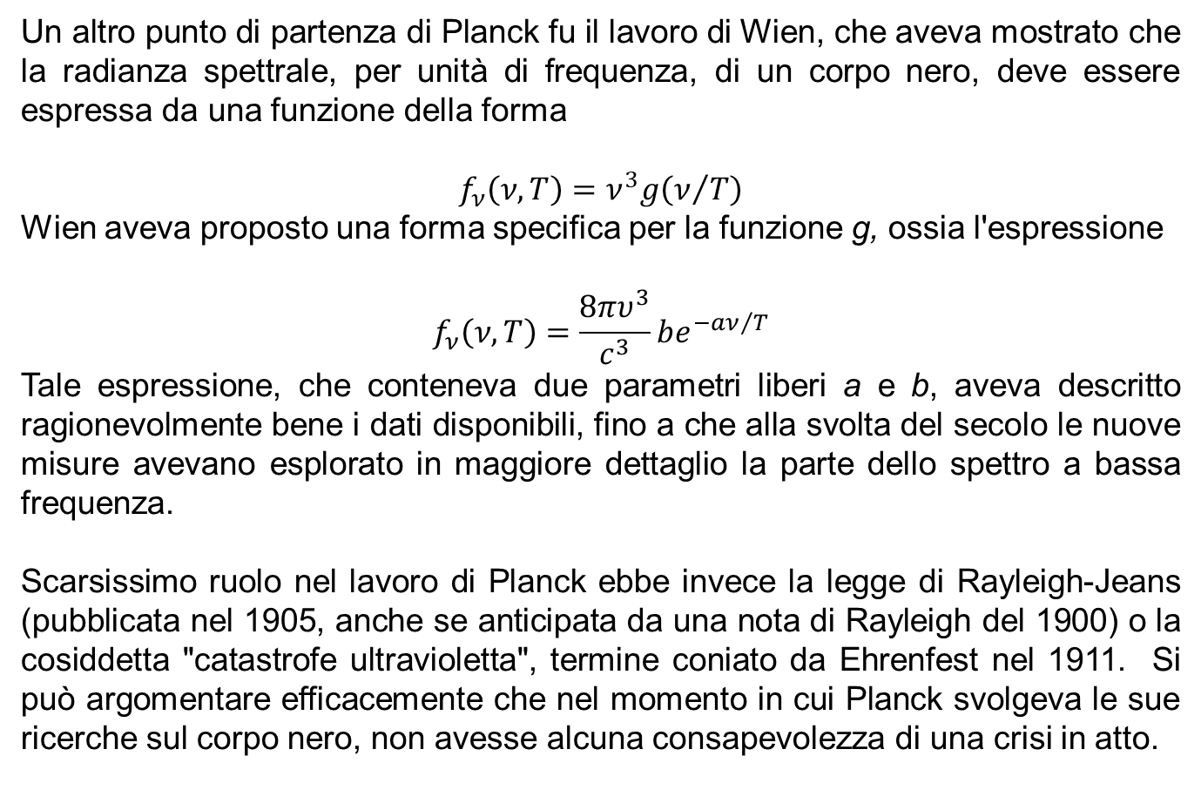
2. Planck e la preistoria dell'indistinguibilità in fisica quantistica
Un altro punto di partenza di Planck fu il lavoro di Wien, che aveva mostrato che la radianza spettrale, per unità di frequenza, di un corpo nero, deve essere espressa da una funzione della forma
$$f_{ν}\left(ν,T\right)=ν^{3}g\left(ν/T\right)$$
Wien aveva proposto una forma specifica per la funzione g, ossia l'espressione
$$f_{ν}\left(ν,T\right)=\frac{8πυ^{3}}{c^{3}}be^{−{aν}/T}$$
Tale espressione, che conteneva due parametri liberi a e b, aveva descritto ragionevolmente bene i dati disponibili, fino a che alla svolta del secolo le nuove misure avevano esplorato in maggiore dettaglio la parte dello spettro a bassa frequenza.
Scarsissimo ruolo nel lavoro di Planck ebbe invece la legge di Rayleigh-Jeans (pubblicata nel 1905, anche se anticipata da una nota di Rayleigh del 1900) o la cosiddetta "catastrofe ultravioletta", termine coniato da Ehrenfest nel 1911. Si può argomentare efficacemente che nel momento in cui Planck svolgeva le sue ricerche sul corpo nero, non avesse alcuna consapevolezza di una crisi in atto.

Slide 24
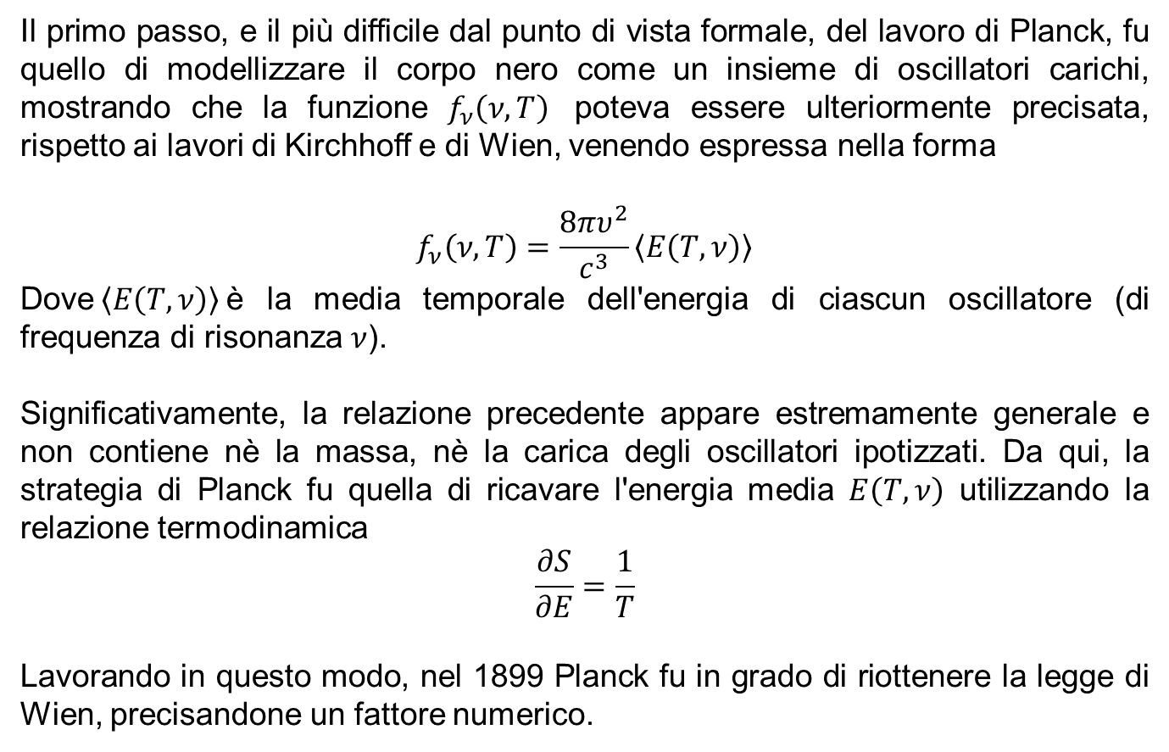
2. Planck e la preistoria dell'indistinguibilità in fisica quantistica
Il primo passo, e il più difficile dal punto di vista formale, del lavoro di Planck, fu quello di modellizzare il corpo nero come un insieme di oscillatori carichi, mostrando che la funzione $f_{ν}\left(ν,T\right)$ poteva essere ulteriormente precisata, rispetto ai lavori di Kirchhoff e di Wien, venendo espressa nella forma
$$f_{ν}\left(ν,T\right)=\frac{8πυ^{2}}{c^{3}}\left\langle E\left(T,ν\right)\right\rangle$$
Dove$\left\langle E\left(T,ν\right)\right\rangle$è la media temporale dell'energia di ciascun oscillatore (di frequenza di risonanza $ν$).
Significativamente, la relazione precedente appare estremamente generale e non contiene nè la massa, nè la carica degli oscillatori ipotizzati. Da qui, la strategia di Planck fu quella di ricavare l'energia media $E\left(T,ν\right)$ utilizzando la relazione termodinamica
$$\frac{∂S}{∂E}=\frac{1}{T}$$
Lavorando in questo modo, nel 1899 Planck fu in grado di riottenere la legge di Wien, precisandone un fattore numerico.

Slide 25
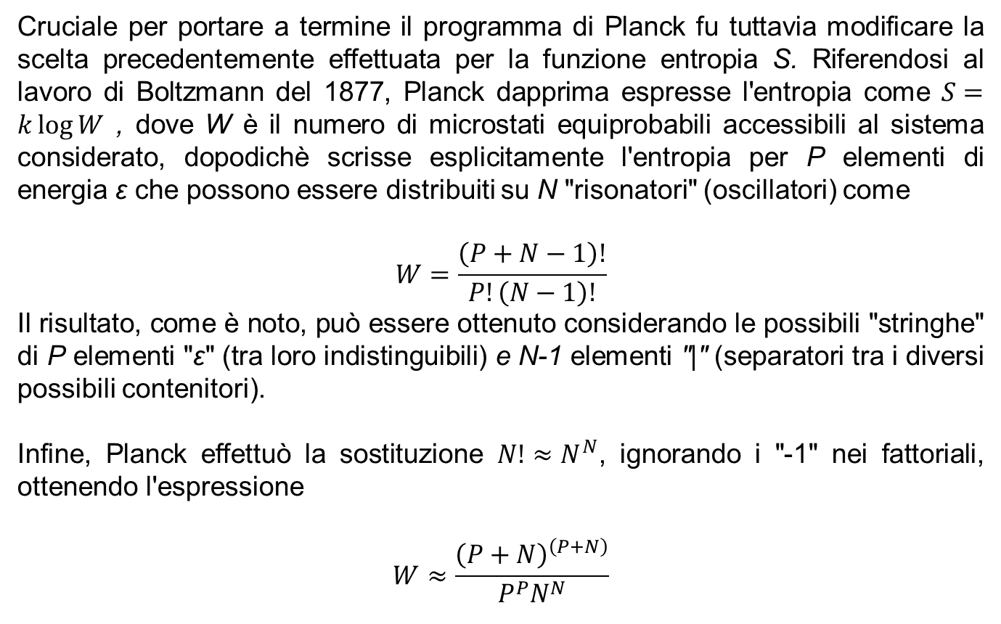
2. Planck e la preistoria dell'indistinguibilità in fisica quantistica
Cruciale per portare a termine il programma di Planck fu tuttavia modificare la scelta precedentemente effettuata per la funzione entropia S. Riferendosi al lavoro di Boltzmann del 1877, Planck dapprima espresse l'entropia come $S=k\log{W}$ , dove W è il numero di microstati equiprobabili accessibili al sistema considerato, dopodichè scrisse esplicitamente l'entropia per P elementi di energia ε che possono essere distribuiti su N "risonatori" (oscillatori) come
$$W=\frac{\left(P+N−1\right)!}{P!\left(N−1\right)!}$$
Il risultato, come è noto, può essere ottenuto considerando le possibili "stringhe" di P elementi "ε" (tra loro indistinguibili) e N-1 elementi "|" (separatori tra i diversi possibili contenitori).
Infine, Planck effettuò la sostituzione $N!≈N^{N}$, ignorando i "-1" nei fattoriali, ottenendo l'espressione
$$W≈\frac{{\left(P+N\right)}^{\left(P+N\right)}}{P^{P}N^{N}}$$

Slide 26
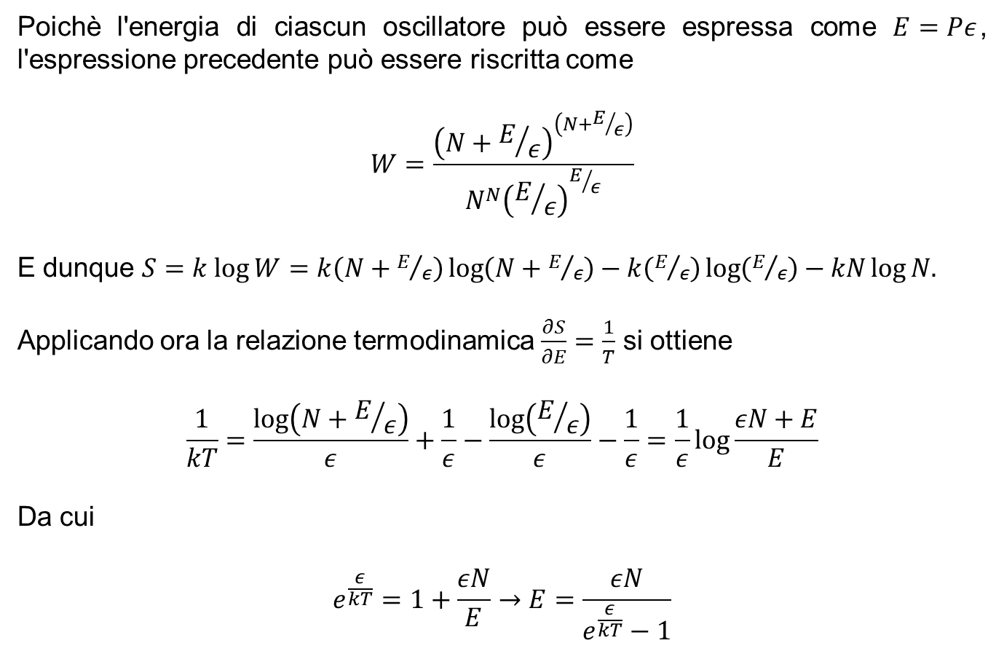
2. Planck e la preistoria dell'indistinguibilità in fisica quantistica
Poichè l'energia di ciascun oscillatore può essere espressa come $E=Pε$, l'espressione precedente può essere riscritta come
$$W=\frac{{\left(N+E/ε\right)}^{\left(N+E/ε\right)}}{N^{N}{\left(E/ε\right)}^{E/ε}}$$
E dunque $S=k log{W}=k\left(N+E/ε\right)\log\left(N+E/ε\right)−k\left(E/ε\right)\log\left(E/ε\right)−kN\log{N.}$
Applicando ora la relazione termodinamica $\frac{∂S}{∂E}=\frac{1}{T}$ si ottiene
$$\frac{1}{kT}=\frac{\log\left(N+E/ε\right)}{ε}+\frac{1}{ε}−\frac{\log\left(E/ε\right)}{ε}−\frac{1}{ε}=\frac{1}{ε}log{\frac{εN+E}{E}}$$
Da cui
$$e^{\frac{ε}{kT}}=1+\frac{εN}{E}→E=\frac{εN}{e^{\frac{ε}{kT}}−1}$$

Slide 27
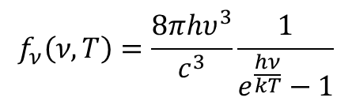
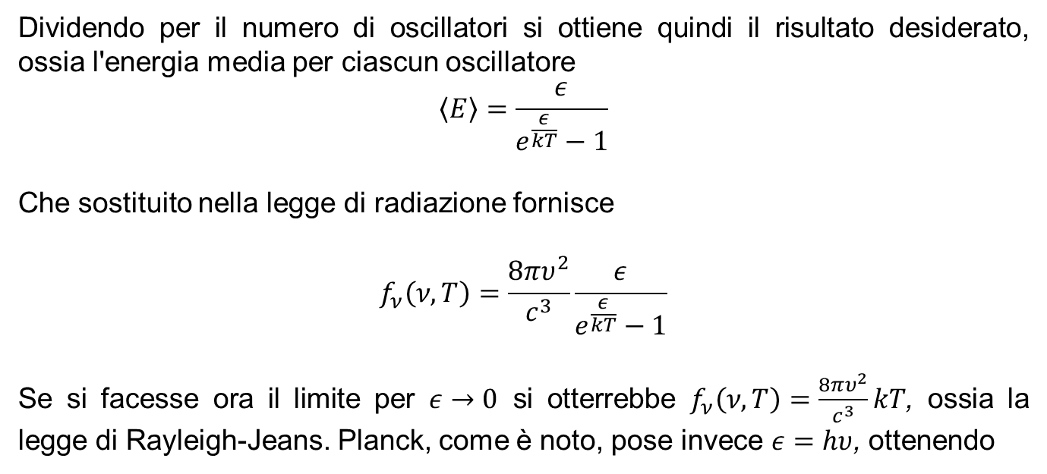
2. Planck e la preistoria dell'indistinguibilità in fisica quantistica
Dividendo per il numero di oscillatori si ottiene quindi il risultato desiderato, ossia l'energia media per ciascun oscillatore
$$\left\langle E\right\rangle =\frac{ε}{e^{\frac{ε}{kT}}−1}$$
Che sostituito nella legge di radiazione fornisce
$$f_{ν}\left(ν,T\right)=\frac{8πυ^{2}}{c^{3}}\frac{ε}{e^{\frac{ε}{kT}}−1}$$
Se si facesse ora il limite per $ε→0$ si otterrebbe $f_{ν}\left(ν,T\right)=\frac{8πυ^{2}}{c^{3}}kT$, ossia la legge di Rayleigh-Jeans. Planck, come è noto, pose invece $ε=hυ$, ottenendo
$$f_{ν}\left(ν,T\right)=\frac{8π{hυ}^{3}}{c^{3}}\frac{1}{e^{\frac{hν}{kT}}−1}$$

Slide 28
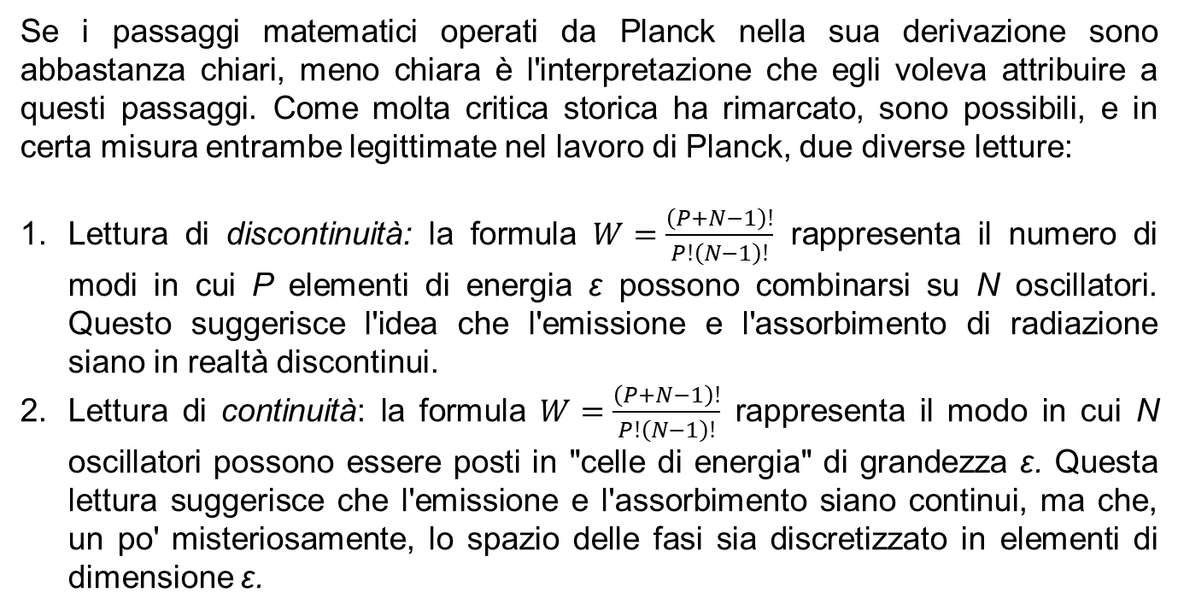
2. Planck e la preistoria dell'indistinguibilità in fisica quantistica
Se i passaggi matematici operati da Planck nella sua derivazione sono abbastanza chiari, meno chiara è l'interpretazione che egli voleva attribuire a questi passaggi. Come molta critica storica ha rimarcato, sono possibili, e in certa misura entrambe legittimate nel lavoro di Planck, due diverse letture:
Lettura di discontinuità: la formula $W=\frac{\left(P+N−1\right)!}{P!\left(N−1\right)!}$ rappresenta il numero di modi in cui P elementi di energia ε possono combinarsi su N oscillatori. Questo suggerisce l'idea che l'emissione e l'assorbimento di radiazione siano in realtà discontinui.
Lettura di continuità: la formula $W=\frac{\left(P+N−1\right)!}{P!\left(N−1\right)!}$ rappresenta il modo in cui N oscillatori possono essere posti in "celle di energia" di grandezza ε. Questa lettura suggerisce che l'emissione e l'assorbimento siano continui, ma che, un po' misteriosamente, lo spazio delle fasi sia discretizzato in elementi di dimensione ε.
Notes:
La lettura di continuità è quella sostenuta da Kuhn, che argomenta efficacemente come la "rivoluzione quantistica" fosse ben lontana dal pensiero di Planck, che addirittura nutriva dubbi circa l'ipotesi atomica, e pensava che ci si sarebbe ricondotti ad immaginare la Natura come un continuo.

Slide 29
2. Planck e la preistoria dell'indistinguibilità in fisica quantistica
Kuhn sostenne in modo piuttosto convincente la seconda possibile lettura del lavoro di Planck, che (all'interno del lavoro del 1900) è giustificata soprattutto dal seguente commento:
"se il rapporto [tra l'energia totale E e l'elemento di energia ε] così calcolato non è un intero, prendiamo come P l'intero più vicino".
Se la questione di quale delle due letture fosse la preferita di Planck è di interesse storico, dal punto di vista didattico è più importante capire se la legge di radiazione di Planck costituisca, da sola, una prova della natura discreta della radiazione elettromagnetica. In questo senso, il fatto che una lettura "conservatrice" di Planck sia possibile e valida costituisce un indizio in senso contrario, come anche il fatto che il dibattito sulla quantizzazione non sia sorto immediatamente dopo il lavoro di Planck.

Slide 30
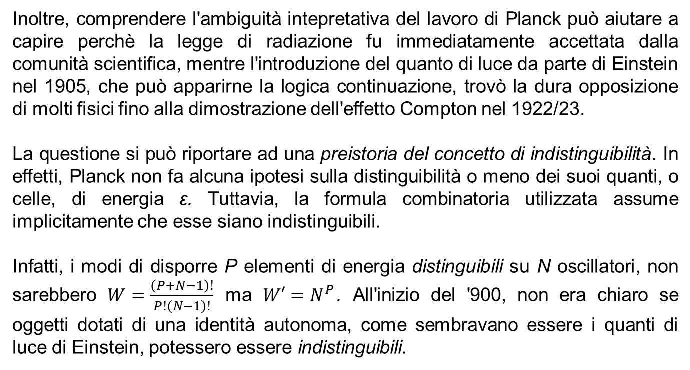
2. Planck e la preistoria dell'indistinguibilità in fisica quantistica
Inoltre, comprendere l'ambiguità intepretativa del lavoro di Planck può aiutare a capire perchè la legge di radiazione fu immediatamente accettata dalla comunità scientifica, mentre l'introduzione del quanto di luce da parte di Einstein nel 1905, che può apparirne la logica continuazione, trovò la dura opposizione di molti fisici fino alla dimostrazione dell'effetto Compton nel 1922/23.
La questione si può riportare ad una preistoria del concetto di indistinguibilità. In effetti, Planck non fa alcuna ipotesi sulla distinguibilità o meno dei suoi quanti, o celle, di energia ε. Tuttavia, la formula combinatoria utilizzata assume implicitamente che esse siano indistinguibili.
Infatti, i modi di disporre P elementi di energia distinguibili su N oscillatori, non sarebbero $W=\frac{\left(P+N−1\right)!}{P!\left(N−1\right)!}$ ma $W′=N^{P}$. All'inizio del '900, non era chiaro se oggetti dotati di una identità autonoma, come sembravano essere i quanti di luce di Einstein, potessero essere indistinguibili.

Slide 31
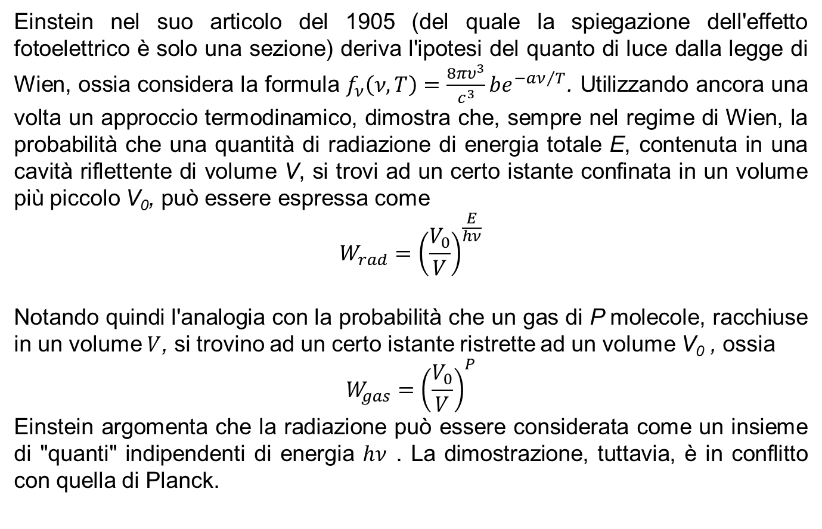
2. Planck e la preistoria dell'indistinguibilità in fisica quantistica
Einstein nel suo articolo del 1905 (del quale la spiegazione dell'effetto fotoelettrico è solo una sezione) deriva l'ipotesi del quanto di luce dalla legge di Wien, ossia considera la formula $f_{ν}\left(ν,T\right)=\frac{8πυ^{3}}{c^{3}}be^{−{aν}/T}$. Utilizzando ancora una volta un approccio termodinamico, dimostra che, sempre nel regime di Wien, la probabilità che una quantità di radiazione di energia totale E, contenuta in una cavità riflettente di volume V, si trovi ad un certo istante confinata in un volume più piccolo V₀, può essere espressa come
$$W_{rad}={\left(\frac{V_{0}}{V}\right)}^{\frac{E}{hν}}$$
Notando quindi l'analogia con la probabilità che un gas di P molecole, racchiuse in un volume $V$, si trovino ad un certo istante ristrette ad un volume V₀ , ossia
$$W_{gas}={\left(\frac{V_{0}}{V}\right)}^{P}$$
Einstein argomenta che la radiazione può essere considerata come un insieme di "quanti" indipendenti di energia $hν$ . La dimostrazione, tuttavia, è in conflitto con quella di Planck.

Slide 32
2. Planck e la preistoria dell'indistinguibilità in fisica quantistica
La derivazione di Einstein è in conflitto con quella di Planck evidentemente, e come ammesso dallo stesso Einstein nel suo articolo, perchè si basa sulla formula di Wien, e quindi è a rigore valida in un regime di piccole lunghezze d'onda;
Da un punto di vista "filosofico", la derivazione di Einstein appariva agli scienziati dell'inizio del '900 in conflitto con quella di Planck perchè il risultato trovato sembrava implicare (anche matematicamente) quanti di luce indipendenti, dotati di una precisa identità e quindi distinguibili.
Fu solo in seguito, con lo sviluppo della fisica quantistica, che prevalse l'idea che l'assunzione di "quantizzazione" non implicava necessariamente che i quanti considerati fossero "distinguibili": nel 1905, assumere "quanti di luce" pareva significare ammettere oggetti con traiettorie individuali, e quindi necessariamente distinguibili. Questo fu uno degli aspetti che fecero sì che l'ipotesi di "celle di energia" di Planck, basata comunque su una sottostante ipotesi ondulatoria, fosse accettata, mentre l'argomentazione di Einstein in favore del quanto di luce incontrò resistenze molto maggiori, come vedremo più approfonditamente in seguito.

Slide 33
3. Una ricostruzione storica del dibattito sull'effetto fotoelettrico

Slide 34
3. Una ricostruzione storica del dibattito sull'effetto fotoelettrico
Millikan; Phys. Rev., 7, 362, 1916
Millikan; Phys. Rev., 7, 362, 1916
Millikan; Phys. Rev., 7, 18, 1916

Slide 35
3. Una ricostruzione storica del dibattito sull'effetto fotoelettrico
Abbiamo visto alcuni passaggi in cui Millikan è estremamente critico sull'interpretazione di Einstein dell'effetto fotoelettrico. In effetti, scienziati come Millikan e Thomson non accettarono l'ipotesi di Einstein fino al 1924-25, e lo stesso Planck non la approvò fino al 1913.
Il dibattito è di solito totalmente ignorato dai libri di testo, che propongono una versione "normalizzata" e depurata della storia della fisica, nella quale le nuove idee corrette vengono immediatamente accettate con unanime consenso. Secondo Kragh (1992) si tratta di una quasi-storia, ossia "Una storia mitica, preparata appositamente per indottrinare a certi punti di vista metodologici e didattici".
Proponiamo una ricostruzione storica del problema dell'effetto fotoelettrico che permetta agli studenti di comprendere gli elementi fondamentali del dibattico storico, e di appropriarsi di una visione più complessa della natura della scienza.

Slide 36
3. Una ricostruzione storica del dibattito sull'effetto fotoelettrico
Nel caso dell'effetto fotoelettrico, i principali "miti" propagati dai libri di testo possono essere riassunti come segue:
La teoria di Einstein del 1905 era basata sull'ipotesi di Planck del 1900 e ne era la naturale estensione;
L'articolo di Einstein del 1905 presentava primariamente una teoria dell'effetto fotoelettrico
I fatti sperimentali dell'effetto fotoelettrico erano inspiegabili senza l'ipotesi del fotone; e siccome non vi erano alternative l'ipotesi di Einstein venne naturalmente accettata
La verifica finale dell'ipotesi di Einstein fu fornita da Millikan con il suo esperimento del 1916
Abbiamo già discusso le questioni a) e b); nel seguito approfondiremo ulteriormente la storia dell'effetto fotoelettrico, e del dibattito che lo ha riguardato, concentrandoci in particolare sui punti c) e d)

Slide 37
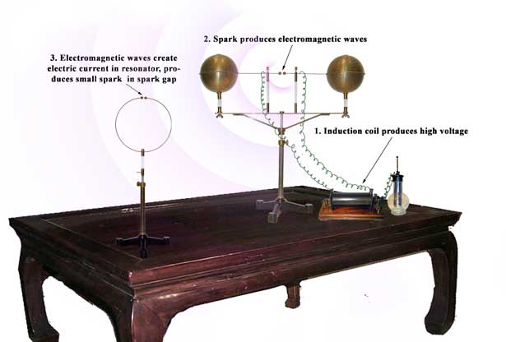
3. Una ricostruzione storica del dibattito sull'effetto fotoelettrico
La scoperta originaria dell'effetto fotoelettrico è attribuita a Hertz (1887) nell'ambito dei suoi studi sulla generazione di onde elettromagnetiche. Illuminando il suo "generatore di scintille" con luce ultravioletta si accorse che le scintille venivano potenziate.

Slide 38
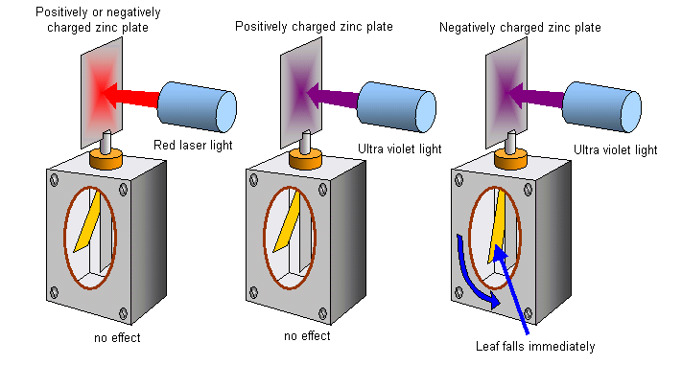
3. Una ricostruzione storica del dibattito sull'effetto fotoelettrico
Uno studente di Hertz, Wilhelm Hallwachs, ebbe un'idea per trasformare il curioso effetto osservato da Hertz in un esperimento sistematico. Hallwachs connesse una piastra di zinco ad un elettrometro. Illuminando la piastra, sia quando l'elettroscopio era carico positivamente, sia quando era carico negativamente, osservò che se l'elettroscopio era carico negativamente la carica si dissipava quasi immediatamente sotto l'effetto della luce, purchè essa avesse una forte componente ultravioletta. Al contrario, quando l'elettroscopio era carico positivamente, la carica si dissipava molto lentamente, e la luce sembrava non avere alcun effetto.

Slide 39
3. Una ricostruzione storica del dibattito sull'effetto fotoelettrico
Già nel 1889 (2 anni dopo la scoperta di Hertz), l'effetto fotoelettrico aveva assunto una speciale significatività per molti scienziati in diverse parti d'Europa. La comprensione dell'effetto si limitava a questo punto all'osservazione che, illuminando una piastra metallica con luce ultravioletta, veniva osservato un flusso di "raggi catodici" dalla piastra.
La natura di tali raggi non era chiara, fino a che nel 1897 Thomson mostrò che tali raggi erano particelle cariche (elettroni).
A partire dal 1902, Lenard, che era stato assistente di Hertz, condusse importanti esperimenti sull'effetto fotoelettrico. Lenard, come praticamente tutti gli scienziati dell'epoca, era fortemente convinto della teoria ondulatoria della luce, ma fece la sorprendente osservazione che la velocità degli elettroni emessi era indipendente dall'intensità della luce.

Slide 40
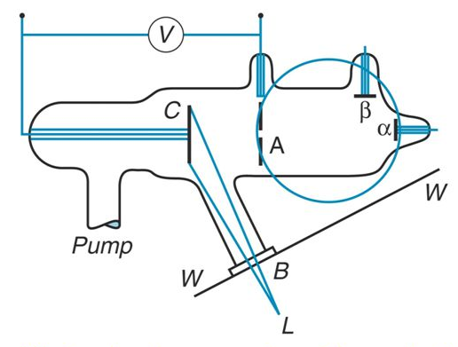
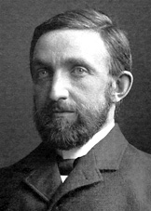
3. Una ricostruzione storica del dibattito sull'effetto fotoelettrico
Diagramma schematico dell'apparato utilizzato da Lenard per studiare l'effetto fotoelettrico, e contemporaneamente confermare che le particelle emesse erano elettroni. La luce dalla sorgente L colpisce il catodo C. Il potenziale variabile V permette di fermare il flusso di elettroni. I fotoelettroni passano attraverso il foro nell'anodo A, e sono registrati dall'elettrometro connesso ad α. Un campo magnetico presente nella regione evidenziata da un cerchio, poteva deflettere le particelle fino ad un elettrometro connesso a β, permettendo una misura del rapporto q/m.

Slide 41
3. Una ricostruzione storica del dibattito sull'effetto fotoelettrico
Lenard scoprì che la massima velocità con cui gli elettroni sono espulsi dalla luce ultravioletta è completamente indipendente dall'intensità della luce stessa. Questo risultato lo convinse che non ci potesse essere alcuna trasformazione di energia della luce in energia cinetica degli elettroni. Al contrario, egli propose che gli elettroni già possedessero, all'interno degli atomi, la velocità con cui sarebbero stati espulsi, a causa del loro ruolo nel sistema atomico.
In questa teoria, la luce ha solo il ruolo di innescare (trigger) l'emissione di fotoelettroni, ma non vi aggiunge energia. Fino al 1911, questa "ipotesi dell'innesco" (triggering hypothesis) formò la base della comprensione dell'effetto fotoelettrico da parte dei fisici.
Anche con i dati disponibili al tempo (prima degli esperimenti di Millikan del 1913-1916) l'ipotesi non era priva di problemi. Ad esempio, la teoria proposta avrebbe implicato una dipendenza dell'energia cinetica degli elettroni emessi dalla temperatura , ma Millikan e Winchester (1907) non trovarono alcuna dipendenza dalla temperatura.

Slide 42
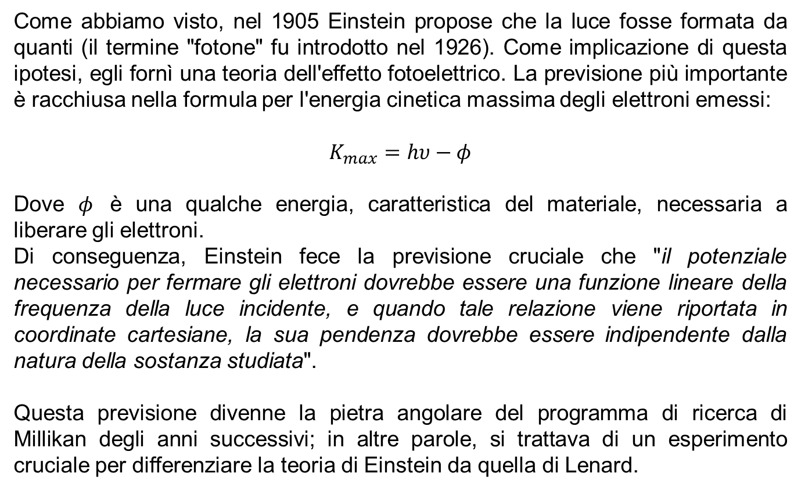
3. Una ricostruzione storica del dibattito sull'effetto fotoelettrico
Come abbiamo visto, nel 1905 Einstein propose che la luce fosse formata da quanti (il termine "fotone" fu introdotto nel 1926). Come implicazione di questa ipotesi, egli fornì una teoria dell'effetto fotoelettrico. La previsione più importante è racchiusa nella formula per l'energia cinetica massima degli elettroni emessi:
$$K_{max}=hυ−φ$$
Dove $φ$ è una qualche energia, caratteristica del materiale, necessaria a liberare gli elettroni.
Di conseguenza, Einstein fece la previsione cruciale che "il potenziale necessario per fermare gli elettroni dovrebbe essere una funzione lineare della frequenza della luce incidente, e quando tale relazione viene riportata in coordinate cartesiane, la sua pendenza dovrebbe essere indipendente dalla natura della sostanza studiata".
Questa previsione divenne la pietra angolare del programma di ricerca di Millikan degli anni successivi; in altre parole, si trattava di un esperimento cruciale per differenziare la teoria di Einstein da quella di Lenard.

Slide 43
3. Una ricostruzione storica del dibattito sull'effetto fotoelettrico
L'ipotesi di Einstein dei quanti di luce non fu presa sul serio dalla maggioranza dei fisici per circa 15 anni (Wheaton, 1983). La ragione principale è che sembrava portare ad abbandonare la teoria classica della radiazione, che aveva numerosissime verifiche sperimentali. L'obiezione centrale riguardava l'impossibilità dei quanti di luce di spiegare i fenomeni di interferenza.
Planck, ad esempio, nel 1913 tentò di fornire una spiegazione alternativa, che conciliasse la teoria di Lenard dell'innesco con l'ipotesi di assorbimento di radiazione in pacchetti discreti. In un intervento all'Accademia delle Scienze Prussiana del 1913 si espresse in questi termini riguardo l'ipotesi di Einstein:
"Che Einstein possa aver occasionalmente mancato il bersaglio nelle sue speculazioni, come per esempio con la sua ipotesi dei quanti di luce, non dovrebbe essere portato eccessivamente a suo detrimento, perchè è impossibile introdurre nuove idee, perfino nelle scienze esatte, senza prendere dei rischi."

Slide 44
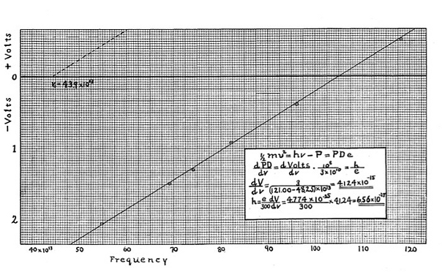
3. Una ricostruzione storica del dibattito sull'effetto fotoelettrico
A partire dal 1913, Millikan intraprese una serie di esperimenti sull'effetto fotoelettrico per verificare l'ipotesi di Einstein. Al termine di questo lavoro, in un articolo dal titolo "A Direct Photoelectric Determination of Planck's "h"” (Millikan; Phys. Rev., 7, 362, 1916) egli utilizzò l'equazione di Einstein per determinare la costante di Planck h. Il valore trovato (6.57 ∙ 10⁻²⁷ erg∙s) era piuttosto vicino a quello ricavato da Planck stesso (6.55 ∙ 10⁻²⁷ erg∙s).
Nonostante questo risultato, Millikan rimase molto critico sull'ipotesi del quanto di luce.
.

Slide 45
3. Una ricostruzione storica del dibattito sull'effetto fotoelettrico
A partire dal 1913, Millikan intraprese una serie di esperimenti sull'effetto fotoelettrico per verificare l'ipotesi di Einstein. Al termine di questo lavoro, in un articolo dal titolo "A Direct Photoelectric Determination of Planck's "h"” (Millikan; Phys. Rev., 7, 362, 1916) egli utilizzò l'equazione di Einstein per determinare la costante di Planck h. Il valore trovato (6.57 ∙ 10⁻²⁷ erg∙s) era piuttosto vicino a quello ricavato da Planck stesso (6.55 ∙ 10⁻²⁷ erg∙s).
Nonostante questo risultato, Millikan rimase molto critico sull'ipotesi del quanto di luce. Espresse riserve addirittura fino al 1923, quando ricevette il premio Nobel proprio per i suoi contributi sperimentali, sia alla determinazione della carica dell'elettrone, sia della costante di Planck. Nel suo discorso di accettazione del nobel (1924) egli si espresse così:
"il concetto di quanti di luce localizzati, dal quale Einstein derivò la sua equazione, deve ancora essere considerato ben lontano dall'essere consolidato.... Fino a che esso non sarà in grado di spiegare i fatti dell'interferenza e altri effetti che sono apparsi fino ad ora inconciliabili con esso. Forse, i recenti passi intrapresi da Duane, Compton, Epstein ed Ehrenfest potranno alla fine portare frutti, nel portare anche l'interferenza sotto controllo dei quanti di luce localizzati. Ma per ora, la via è oscura."

Slide 46
3. Una ricostruzione storica del dibattito sull'effetto fotoelettrico
Quindi Millikan considerava il suo lavoro del 1916 una conferma dell'equazione di Einstein dell'effetto fotoelettrico, ma non della sua ipotesi dei quanti di luce.
In effetti, Millikan considera l'ipotesi dei quanti di luce "azzardata" e la teoria che ne risulta "interamente insostenibile". Fino al 1924 almeno, continuerà a pensare che una soluzione verrà trovata all'interno della teoria ondulatoria della luce, ad esempio, come nella citazione precedente, considerando una "ether string theory".
Perfino Bohr, che aveva introdotto la quantizzazione delle orbite atomiche, dirà nel 1922, nel suo discorso di accettazione del Nobel, che "L'ipotesi dei quanti di luce è incapace di chiarire la natura della radiazione".
Notes:
Va notato anche come Millikan fosse anche, almeno fino al 1916, sostenitore dell'esistenza dell'etere, il che aprirebbe un altro discorso sul ruolo con il quale l'esperimento di Michelson-Morley del 1887 è presentato nei libri di testo.

Slide 47
3. Una ricostruzione storica del dibattito sull'effetto fotoelettrico
Quanta parte di questo dibattito è riportata sui libri di testo? Niaz et al. (2010) hanno svolto una ricerca esaustiva sui libri di testo americani, mostrando come praticamente nessuno di essi soddisfi i criteri di una corretta ricostruzione storica. Il loro lavoro è basato su sei criteri, a ciascuno dei quali può essere assegnato un punteggio da 0 a 3:
Riportare l'ipotesi di innesco di Lenard
Descrivere correttamente le ipotesi e la teoria di Einstein
Riportare la mancata accettazione dell'ipotesi di Einstein del quanto di luce nella comunità scientifica
Descrivere correttamente l'esperimento di Millikan e i suoi risultati
Riportare le critiche di Millikan all'ipotesi di Einstein, e le sue assunzioni a priori sulla natura della luce
Interpretare il dibattito alla luce della storia e della filosofia della scienza.
In questa valutazione, nessun libro di testo americano ha ottenuto più di 10 punti, e la maggior parte dei libri (79/103) stanno nella fascia 0-3 punti.

Slide 48
3. Una ricostruzione storica del dibattito sull'effetto fotoelettrico
Inoltre, gli autori hanno riscontrato che l'accuratezza della descrizione storica del dibattito sull'effetto fotoelettrico ha raggiunto un massimo nei testi degli anni '80, per poi cominciare a decrescere.
Abbiamo provato ad applicare i criteri di Niaz et al. A tre libri di testo italiani per i Licei Scientifici: Amaldi e Cutnell-Johnson hanno ottenuto zero punti, mentre Romeni, il più attento alla prospettiva storica, 4 punti.

Slide 49
3. Una ricostruzione storica del dibattito sull'effetto fotoelettrico
Amaldi
Romeni
Notes:
Amaldi è solito utilizzare affermazioni apodittiche, mentre Romeni discute con qualche consapevolezza e chiarezza il dibattito storico.

Slide 50
3. Una ricostruzione storica del dibattito sull'effetto fotoelettrico
Cutnell-Johnson
Romeni
Notes:
Cutnell-Johnson non nomina nemmeno l'esperimento di Millikan sull'effetto fotoelettrico, fermandosi a quello di Lenard, mentre Romeni lo analizza per esteso.

Slide 51
4. Sulla questione del "potenziale di arresto"

Slide 52
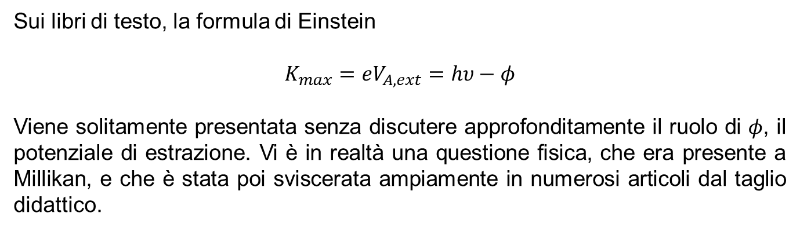
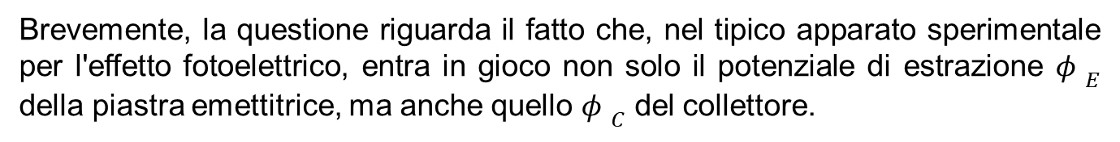
4. Sulla questione del "potenziale di arresto"
Sui libri di testo, la formula di Einstein
$$K_{max}={eV}_{A,ext}=hυ−φ$$
Viene solitamente presentata senza discutere approfonditamente il ruolo di $φ$, il potenziale di estrazione. Vi è in realtà una questione fisica, che era presente a Millikan, e che è stata poi sviscerata ampiamente in numerosi articoli dal taglio didattico.
Rudnick J. and Tannhauser D. S. (1976) "Concerning a widespread error in the description of the photoelectric effect" Am. J. Phys. 44 796–8
James A. N. (1973) "Photoelectric effect, a common fundamental error" Phys. Educ. 8 382–4
Wong, D., Lee, P., Shenghan, G., Xuezhou, W., Qi, H. Y., & Kit, F. S. (2011). "The photoelectric effect: experimental confirmation concerning a widespread misconception in the theory". Eur. J. Phys., 32(4), 1059.
Brevemente, la questione riguarda il fatto che, nel tipico apparato sperimentale per l'effetto fotoelettrico, entra in gioco non solo il potenziale di estrazione ${φ }_{E}$ della piastra emettitrice, ma anche quello ${φ }_{C}$ del collettore.

Slide 53
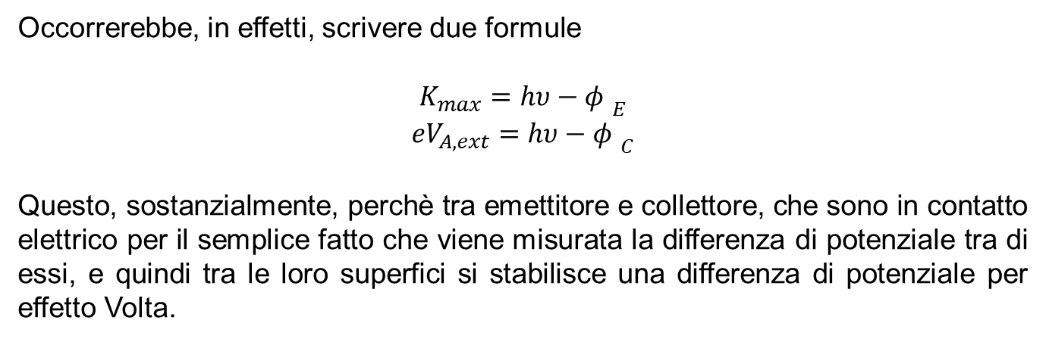
4. Sulla questione del "potenziale di arresto"
Occorrerebbe, in effetti, scrivere due formule
$$K_{max}=hυ−{φ }_{E}$$
$${eV}_{A, ext}=hυ−{φ }_{C}$$
Questo, sostanzialmente, perchè tra emettitore e collettore, che sono in contatto elettrico per il semplice fatto che viene misurata la differenza di potenziale tra di essi, e quindi tra le loro superfici si stabilisce una differenza di potenziale per effetto Volta.
Infatti, quando due conduttori sono in equilibrio termodinamico, si stabilisce una differenza di potenziale nulla tra i loro livelli di Fermi, ma non necessariamente tra le loro superfici esterne, il cui potenziale dipende dal potenziale di estrazione.

Slide 54
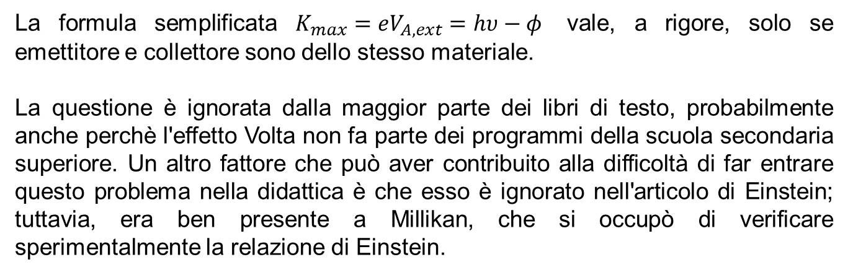
4. Sulla questione del "potenziale di arresto"
Quindi, considerando il tipico setup sperimentale per l'effetto fotoelettrico
La formula semplificata $K_{max}={eV}_{A,ext}=hυ−φ$ vale, a rigore, solo se emettitore e collettore sono dello stesso materiale.
La questione è ignorata dalla maggior parte dei libri di testo, probabilmente anche perchè l'effetto Volta non fa parte dei programmi della scuola secondaria superiore. Un altro fattore che può aver contribuito alla difficoltà di far entrare questo problema nella didattica è che esso è ignorato nell'articolo di Einstein; tuttavia, era ben presente a Millikan, che si occupò di verificare sperimentalmente la relazione di Einstein.

Slide 55
4. Sulla questione del "potenziale di arresto"
Osservando i dati di Millikan del 1916, già precedentemente riportati, si odderva che, mentre la pendenza della retta, e quindi il valore della costante di Planck, viene ricavato dai dati sperimentali, per ottenere il valore del potenziale di estrazione Millikan utilizza una seconda retta, ottenuta traslando la prima.
Per ottenere la seconda retta, Millikan trasla i dati di una quantità corrispondente alla differenza di potenziale di contatto fra il sodio (emettitore) e il rame, probabilmente fortemente ossidato (collettore).

Slide 56
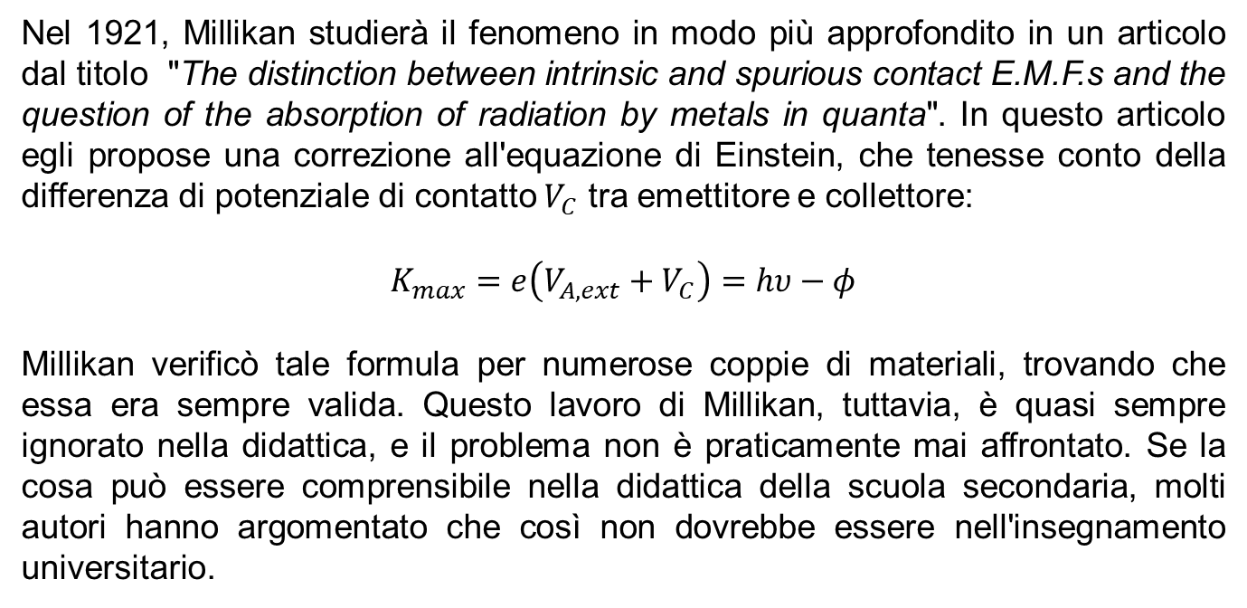
4. Sulla questione del "potenziale di arresto"
Nel 1921, Millikan studierà il fenomeno in modo più approfondito in un articolo dal titolo "The distinction between intrinsic and spurious contact E.M.F.s and the question of the absorption of radiation by metals in quanta". In questo articolo egli propose una correzione all'equazione di Einstein, che tenesse conto della differenza di potenziale di contatto $V_{C}$ tra emettitore e collettore:
$$K_{max}=e\left(V_{A,ext}+V_{C}\right)=hυ−φ$$
Millikan verificò tale formula per numerose coppie di materiali, trovando che essa era sempre valida. Questo lavoro di Millikan, tuttavia, è quasi sempre ignorato nella didattica, e il problema non è praticamente mai affrontato. Se la cosa può essere comprensibile nella didattica della scuola secondaria, molti autori hanno argomentato che così non dovrebbe essere nell'insegnamento universitario.

Slide 57
Bibliografia completa
James A. N. (1973) Photoelectric effect, a common fundamental error Phys. Educ. 8 382–4
Kuhn, T. S. (1987). Black-body theory and the quantum discontinuity, 1894-1912. University of Chicago Press.
Kragh, H. (1992). A sense of history: history of science and the teaching of introductory quantum theory. Science & Education, 1(4), 349-363.
Rudnick J. and Tannhauser D. S. (1976) Concerning a widespread error in the description of the photoelectric effect Am. J. Phys. 44 796–8
Wong, D., Lee, P., Shenghan, G., Xuezhou, W., Qi, H. Y., & Kit, F. S. (2011). "The photoelectric effect: experimental confirmation concerning a widespread misconception in the theory". Eur. J. Phys., 32(4), 1059.
Schirrmacher, A. (2003). Experimenting theory: The proofs of Kirchhoff's radiation law before and after Planck. Historical studies in the physical and biological sciences, 33(2), 299-335.
Siegel, D. M. (1976). Balfour Stewart and Gustav Robert Kirchhoff: Two Independent Approaches to" Kirchhoff's Radiation Law". Isis, 67(4), 565-600.
Niaz, M., Klassen, S., McMillan, B., & Metz, D. (2010). Reconstruction of the history of the photoelectric effect and its implications for general physics textbooks. Science Education, 94(5), 903-931.
Tseitlin, M., & Galili, I. (2005). Physics teaching in the search for its self. Science & Education, 14(3), 235-261.
Klassen, S. (2011). The photoelectric effect: Reconstructing the story for the physics classroom.
Planck, M. (2013). The theory of heat radiation. Courier Corporation.
Sommerfeld, A. Thermodynamik und Statistik (Wiesbaden, 1952),

